Slide 1

BTS FABCR Bloc n° 3 : contrôle de travaux.
BTS FABCR
Ministère de l’enseignement supérieur,
de la recherche et de l’innovation

Slide 2
Référentiel
Activités professionnelles | Blocs de compétences | Unités
Domaine d’activités 3 : contrôle de travaux. Réceptionner les zones d’intervention. Réceptionner les travaux. Établir le DOE de l’affaire. Établir le bilan financier. Effectuer le bilan carbone. | Bloc n° 3 : contrôle de travaux. Réceptionner. Mesurer et contrôler une performance. | Unité U61 Contrôle de travaux 2 situations de CCF sur des TP

Slide 3
Référentiel
Postulat : on est en phase de travaux sur chantier.
Le Technicien Supérieur doit :
Réceptionner les zones, avant, pendant et après les travaux.
Établir le DOE de l’affaire.
Établir le bilan financier.
Effectuer le bilan carbone.

Slide 4

Sous-épreuve U61 : contrôle de travaux.

Slide 5
Compétences | Indicateurs de performance
C12.1 Réceptionner un support avant intervention. | Le document de réception est préparé. Les supports sont relevés, contrôlés, validés ou refusés, conformément au contrat et à la réglementation. Les diagnostics de l’existant sont établis. Le document de réception est complété.
C12.2 Organiser la pré-réception de l’ouvrage réalisé. | Les différents contrôles nécessaires sont effectués. Les anomalies sont relevées et corrigées.
C12.3 Réceptionner les ouvrages exécutés. | Le DOE est réalisé et remis. Les bases de données de l’entreprise sont mises à jour (fiches de tâches, évaluation des risques…). Le DIUO est réalisé et transmis. Les réserves sont identifiées. La maquette BIM est renseignée.
C12.4 Lever les réserves le cas échéant. | Les travaux pour lever les réserves sont effectués.
C12.5 Implanter un ouvrage. | Les ouvrages sont implantés et contrôlés.
C13.1 Mesurer ou contrôler des performances conformément aux réglementations et exigences du marché. | Le bilan financier est établi. Le bilan carbone est effectué. Les travaux sont contrôlés et leur qualité est validée. La performance des ouvrages exécutés est évaluée.

Slide 6
Des savoirs spécifiques qui synthétisent d’autres savoirs par des travaux pratiques et dirigés.
Référentiel
S9 | LES ESSAIS ET MESURES
S9.1 | Le relevé géométrique des ouvrages
S9.2 | La réception avant travaux
S9.3 | Le contrôle et la validation en cours de travaux
S9.4 | Le contrôle des conforts thermiques, hygrométriques et acoustiques et du comportement mécanique des matériaux
S9.5 | La réception après travaux

Slide 7
Des savoirs spécifiques qui synthétisent d’autres savoirs par des travaux pratiques et dirigés.
Proposition
Ces 4 heures hebdomadaires consacrées à ces savoirs sous formes d’activités pratiques ne doivent pas être confiées à un unique enseignant mais par périodes à l’ensemble de l’équipe STI.
Des activités transversales comme celles sur l’acoustique, la thermique… doivent être préparées et pilotées avec le professeur de physique-chimie.
Les supports pour les activités de réception doivent venir en priorité d’élèves en formation pré-bac, voire de chantiers réels.

Slide 8
Des savoirs spécifiques qui synthétisent d’autres savoirs par des travaux pratiques et dirigés.
Proposition
Une activité peut se faire en une séance (4 heures), mais peut aussi s’étaler sur plusieurs séances si besoin, notamment à travers des mini-projets, des études de cas, alliant activités pratiques, calculs, informatique, BIM…
Une activité sera obligatoirement consacrée à un bilan carbone à partir d’une étude de cas réelle.
Une activité sera obligatoirement consacrée à un bilan financier à partir d’une étude de cas réelle.

Slide 9
Contrôle en cours de formation (CCF).
2 situations d’évaluation sous la forme d’épreuves pratiques.
L’évaluation s’effectue sur la base de deux situations organisées par l'équipe pédagogique chargée des enseignements technologiques et professionnels. Ces 2 situations sont organisées au cours du second semestre de la deuxième année, dans n’importe quel ordre.
L’organisation de ces évaluations relève de la responsabilité de l'équipe pédagogique.
Référentiel
Situation de CCF | Problématique de la situation d’examen | Compétences obligatoirement évaluées
Situation N°1 « Réceptionner » | Analyse d’une problématique de réception, avant, pendant ou après le chantier. | 2 compétences parmi C12.1, C12.2, C12.3 et C12.4.
Situation N°2 « Mesurer et contrôler » | Essais et mesures sur les matériaux mis en œuvre et les supports, et sur leurs propriétés physiques. | Les compétences C12.5 et C13.1 sont obligatoirement évaluées.

Slide 10
Contrôle en cours de formation (CCF).
2 situations d’évaluation sous la forme d’épreuves pratiques.
L’évaluation s’effectue sur la base de deux situations organisées par l'équipe pédagogique chargée des enseignements technologiques et professionnels. Ces 2 situations sont organisées au cours du second semestre de la deuxième année, dans n’importe quel ordre.
L’organisation de ces évaluations relève de la responsabilité de l'équipe pédagogique.
Circulaire
La circulaire nationale imposera que ces activités évaluées en 2 CCF, de 3 à 4 heures chacun, portent sur des activités pratiques avec manipulations et non sur des TD purement calculatoires.
La fiche de validation est écrite dans ce sens.

Slide 11
Contrôle de travaux
Proposition
septembre
Octobre
juin
Novembre
Décembre
Janvier
Février
Mars
Avril
Mai
Deuxième année
Période préférentielle pour les 2 CCF U61

Slide 12
Forme ponctuelle.
Épreuve pratique d’une durée de 3 heures.
L’évaluation s’effectue sur la base d’une épreuve pratique à partir d’une liste de sujets définis par l’académie pilote.
Pendant la durée de l’épreuve, la commission interroge le candidat, et intervient pour garantir la sécurité des personnes et des biens. Le candidat décrit sur le lieu de l’activité, la méthode utilisée, les problèmes rencontrés et les solutions retenues pour les résoudre.
La commission d’interrogation est composée d’un enseignant technique intervenant dans les enseignements technologiques de la formation du BTS, n’ayant pas suivi le candidat en formation.
La commission d’interrogation renseigne la fiche d’évaluation (donnée dans la circulaire d’organisation nationale de l’examen), et propose une note.
Référentiel

Slide 13
Fichier d’évaluation
Circulaire
Il se compose de 3 pages :
page d’identification du candidat et de notation globale ;
page d’évaluation du CCF « réception »;
page d’évaluation du CCF « topo-labo ».

Slide 14
Circulaire
BTS FABCR Fiche d'évaluation | Session : | 2023 |  | EPREUVE E61
Centre :
Nom du candidat :
Prénom :
Bilan |  | note
CCF "Réception" : |  | 0,00
CCF "Implantation et mesures" : |  | 0,00
Total : |  | 0,00 | /20
L’équipe pédagogique renseigne la fiche.
La commission propose une note au jury final.

Slide 15
 | 0 | BTS FABCR |  |  |  | Fiche d'évaluation du CCF "Réceptionner" de l'épreuve U61
 | 0
 | Compétences évaluées et Indicateurs de performance | évalué ? X si non | 0 | 1 | 2 | 3 |  |  | valeur finale et somme / 20
C12.1 Réceptionner un support avant intervention. |  |  |  |  |  |  |  | 25% | 0,00
 | Le document de réception est préparé. |  |  |  |  |  | ◄ | 25% | 0,00
 | Les supports sont relevés, contrôlés, validés ou refusés, conformément au contrat et à la réglementation. |  |  |  |  |  | ◄ | 25% | 0,00
 | Les diagnostics de l’existant sont établis. |  |  |  |  |  | ◄ | 25% | 0,00
 | Le document de réception est complété. |  |  |  |  |  | ◄ | 25% | 0,00
C12.2 Organiser la pré-réception de l’ouvrage réalisé. |  |  |  |  |  |  |  | 25% | 0,00
 | Les différents contrôles nécessaires sont effectués. |  |  |  |  |  | ◄ | 50% | 0,00
 | Les anomalies sont relevées et corrigées. |  |  |  |  |  | ◄ | 50% | 0,00
C12.3 Réceptionner les ouvrages exécutés. |  |  |  |  |  |  |  | 25% | 0,00
 | Le DOE est réalisé et remis. |  |  |  |  |  | ◄ | 20% | 0,00
 | Les bases de données de l’entreprise sont mises à jour (fiches de tâches, évaluation des risques…). |  |  |  |  |  | ◄ | 20% | 0,00
 | Le DIUO est réalisé et transmis. |  |  |  |  |  | ◄ | 20% | 0,00
 | Les réserves sont identifiées. |  |  |  |  |  | ◄ | 20% | 0,00
 | La maquette BIM est renseignée. |  |  |  |  |  | ◄ | 20% | 0,00
C12.4 Lever les réserves le cas échéant. |  |  |  |  |  |  |  | 25% | 0,00
 | Les travaux pour lever les réserves sont effectués. |  |  |  |  |  | ◄ | 100% | 0,00
 |  |  |  |  |  |  |  |  | 0,00
 |  | % de compétences évaluées : |  |  |  |  |  | 100%
 |  |  | Note obtenue par calcul : |  |  |  |  | 0,00 | /20
 | Note ajustée proposée au jury au 1/2 point : |  |  |  |  |  |  |  | /20
Circulaire
L’examinateur coche les cases après avoir mis un X pour les items non évalués, dans le respect des exigences du référentiel.
L’examinateur propose une note pour ce CCF.

Slide 16
 | 0 | BTS FABCR |  |  |  | Fiche d'évaluation du CCF " Implantation-Mesures " de l'épreuve U61
 | 0
 | Compétences évaluées et Indicateurs de performance | évalué ? X si non | 0 | 1 | 2 | 3 |  |  | valeur finale et somme / 20
C12.5 Implanter un ouvrage. |  |  |  |  |  |  |  | 50% | 0,00
 | Les éléments à implanter sont identifiés. |  |  |  |  |  | ◄ | 20% | 0,00
 | Les modes opératoires utlisés sont pertinents et réalistes. |  |  |  |  |  | ◄ | 20% | 0,00
 | Les données et les documents produits sont exploitables |  |  |  |  |  | ◄ | 20% | 0,00
 | Les implantations, les règlages, les mesures, les résultats obtenus sont exacts et dans les tolérances admissibles. |  |  |  |  |  | ◄ | 20% | 0,00
 | Des contrôles sont mis en œuvre. |  |  |  |  |  | ◄ | 20% | 0,00
C13.1 Mesurer ou contrôler des performances conformément aux réglementations et exigences du marché. |  |  |  |  |  |  |  | 50% | 0,00
 | Le bilan financier est établi. |  |  |  |  |  | ◄ | 10% | 0,00
 | Le bilan carbone est effectué. |  |  |  |  |  | ◄ | 10% | 0,00
 | Les documents chosis (normes…) sont en adéquation avec l’essai ou le contrôle à réaliser. |  |  |  |  |  | ◄ | 10% | 0,00
 | Le protocole d’essais est respecté. |  |  |  |  |  | ◄ | 10% | 0,00
 | Les machines d’essai, les logiciels utilisés sont mis en oeuvre pour permettre la conduite de l’essai et/ou du contrôle. |  |  |  |  |  | ◄ | 10% | 0,00
 | Les hypothèses de calculs sont bien énoncées |  |  |  |  |  | ◄ | 10% | 0,00
 | Les calculs nécessaires sont menés correctement |  |  |  |  |  | ◄ | 10% | 0,00
 | Les résultats sont vérifiés et interprétés en fonction du cahier des charges. |  |  |  |  |  | ◄ | 15% | 0,00
 | Le compte-rendu est réalisé. Il est exploitable. |  |  |  |  |  | ◄ | 15% | 0,00
 |  |  |  |  |  |  |  |  | 0,00
 |  | % de compétences évaluées : |  |  |  |  |  | 100%
 | Note ajustée proposée au jury au 1/2 point : |  |  |  |  |  |  | 0,00 | /20
 |  | Note proposée au jury : |  |  |  |  |  |  | /20
Circulaire

Slide 17
Florent GAUZére : lycée Urbain-Vitry de Toulouse.

Slide 18
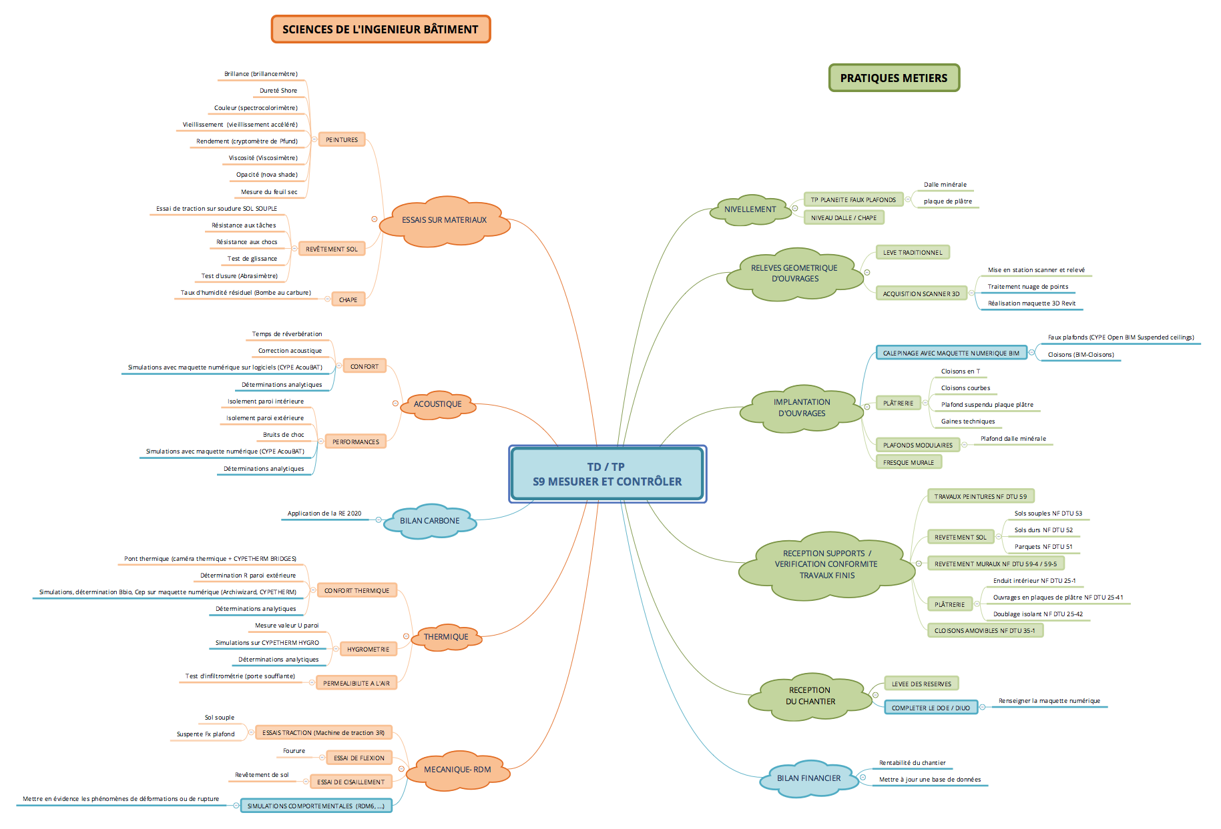

Slide 19
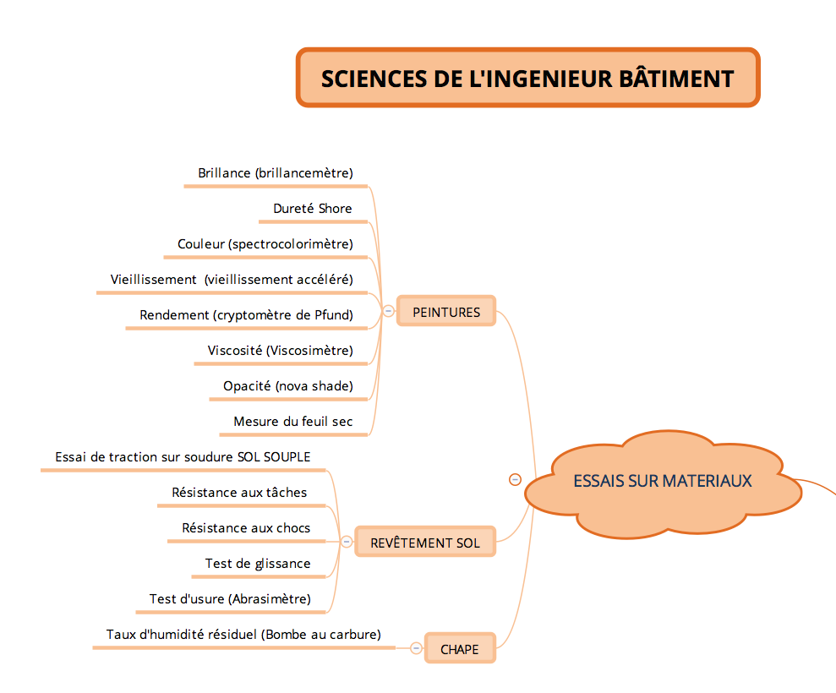

Slide 20
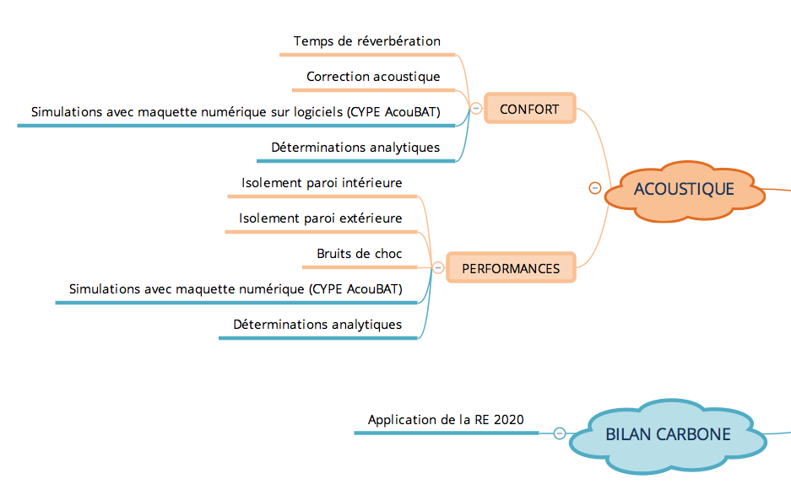

Slide 21
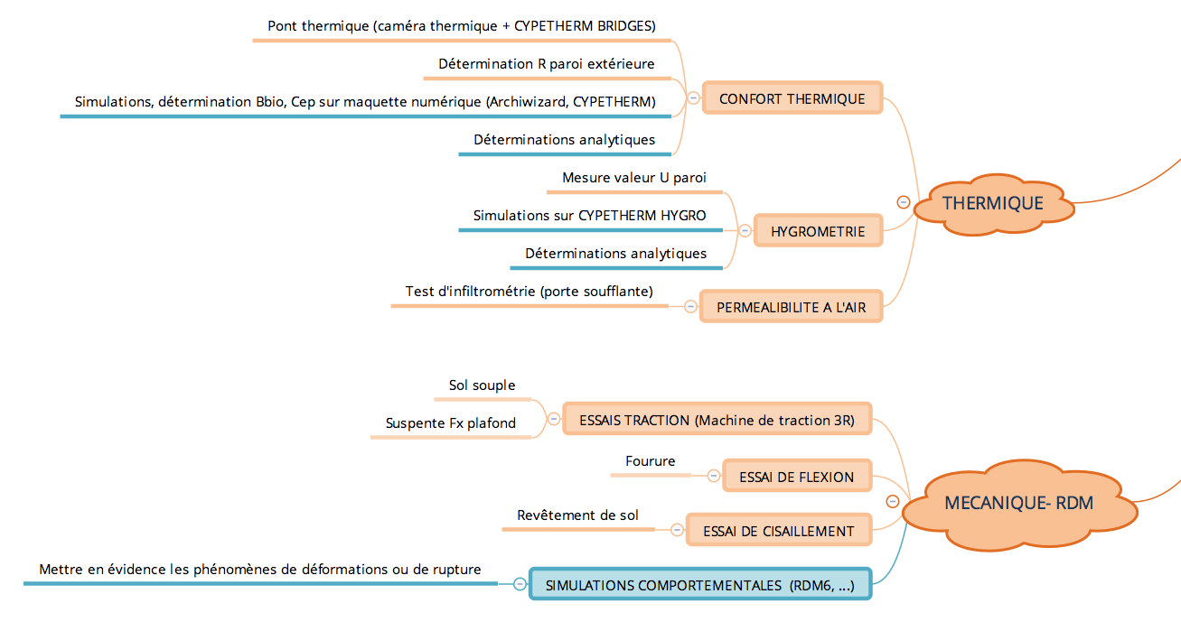

Slide 22
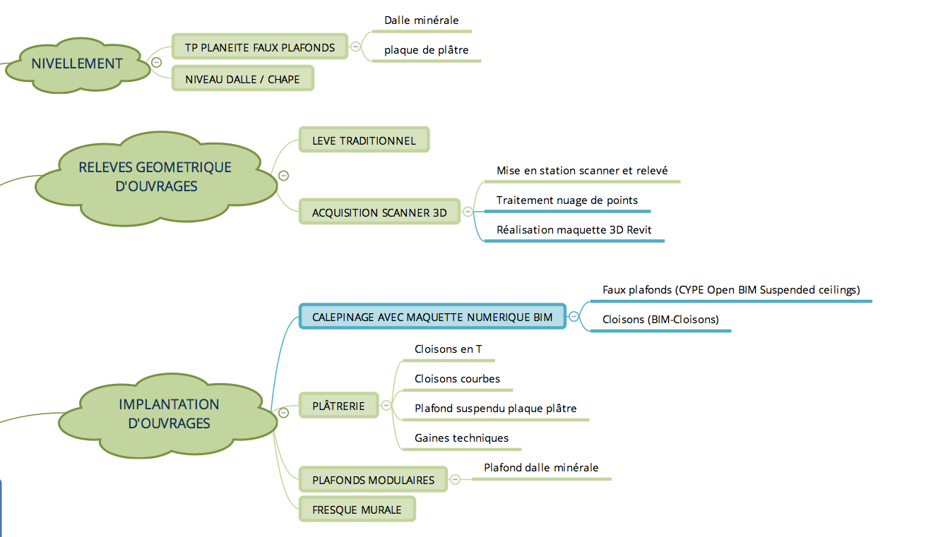

Slide 23
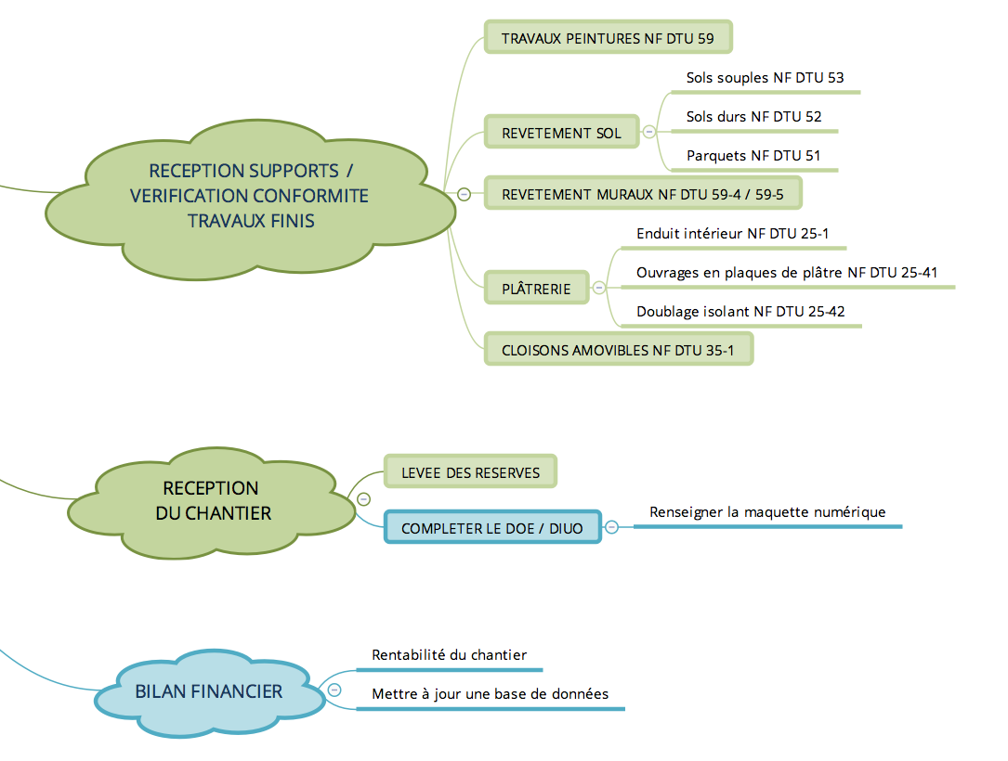

Slide 24
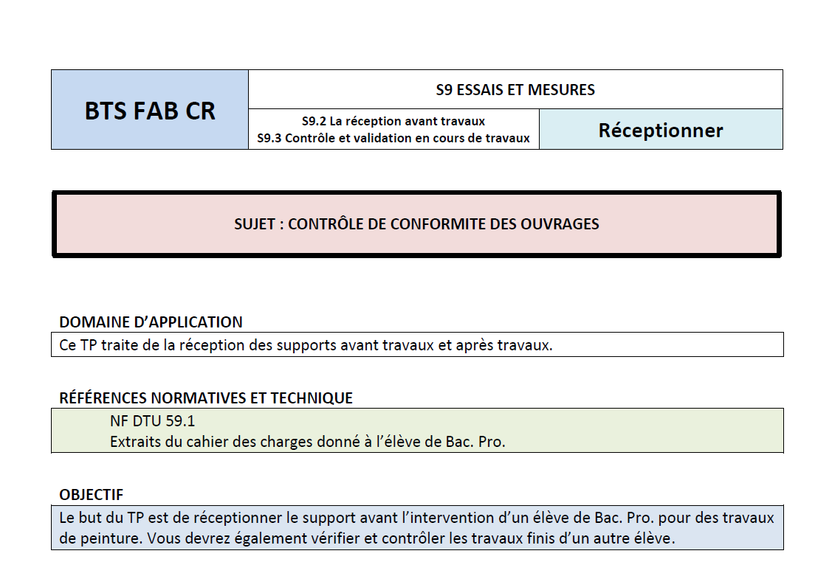

Slide 25
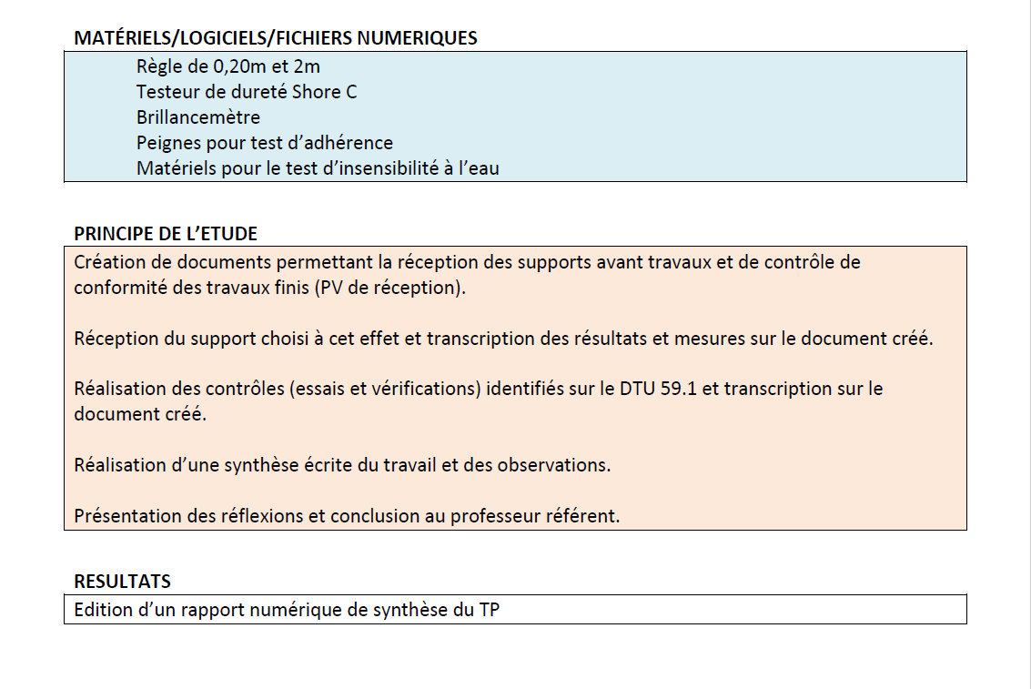

Slide 26
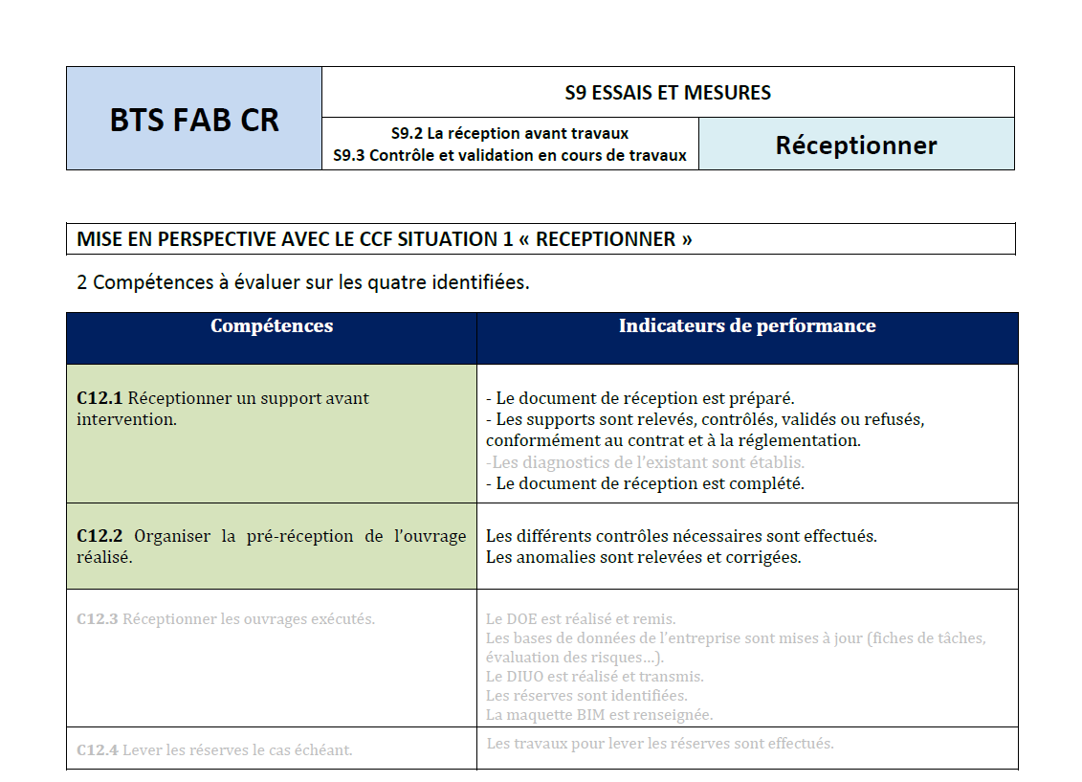

Slide 27
